Slide 1
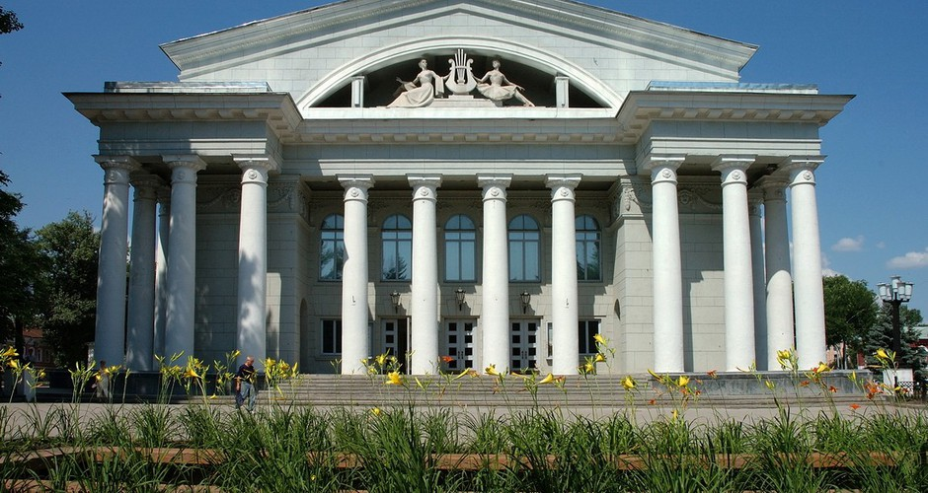
Театры Саратова
воспитатель: Яковлева Евгения Петровна
Дата проведения:
24.02.2016 г.

Slide 2
Театр оперы и балета

Slide 3
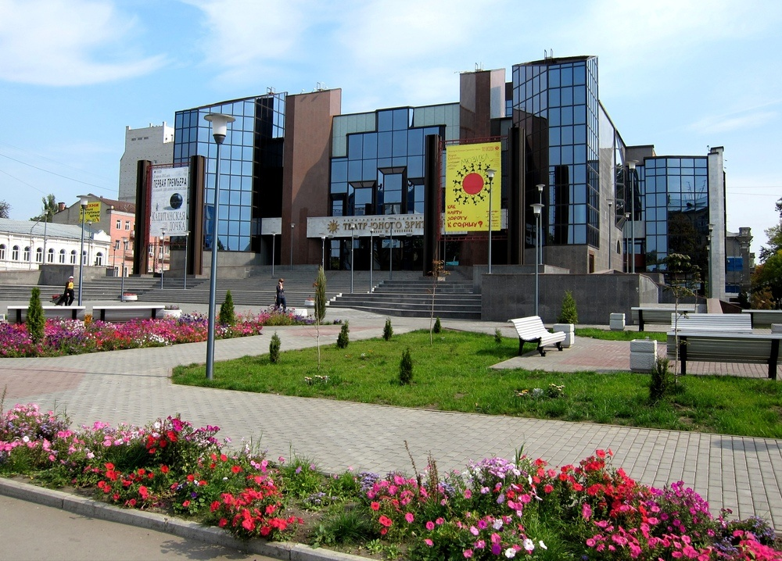
Театр юного зрителя (ТЮЗ)

Slide 4
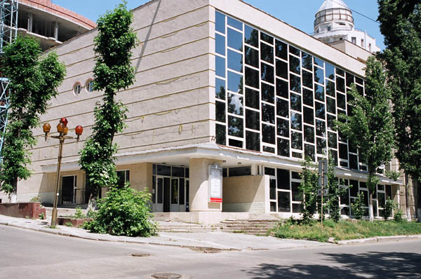
Театр кукол «Теремок»

Slide 5
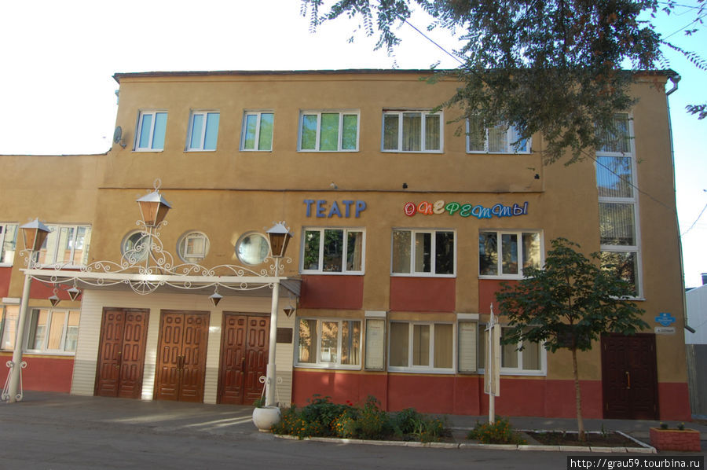
Областной театр оперетты

Slide 6
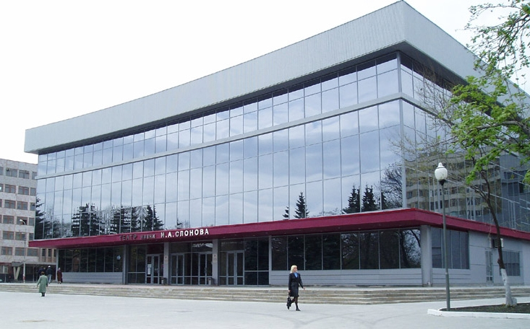
Театр драмы И.А.Слонова

Slide 7
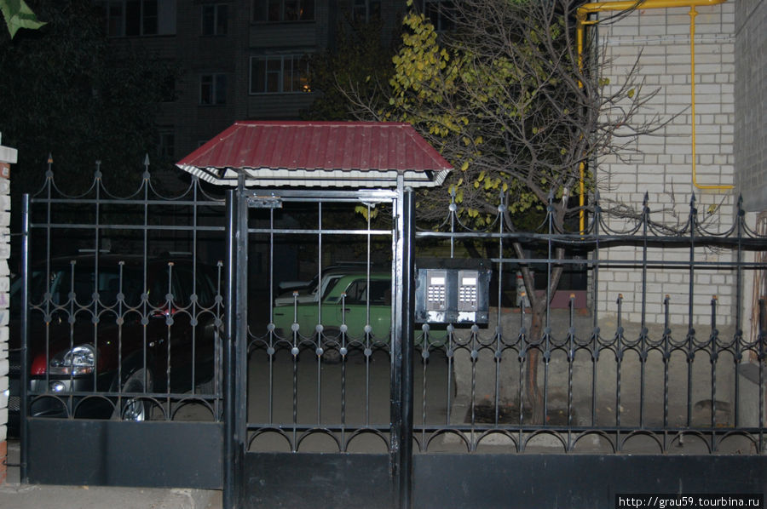
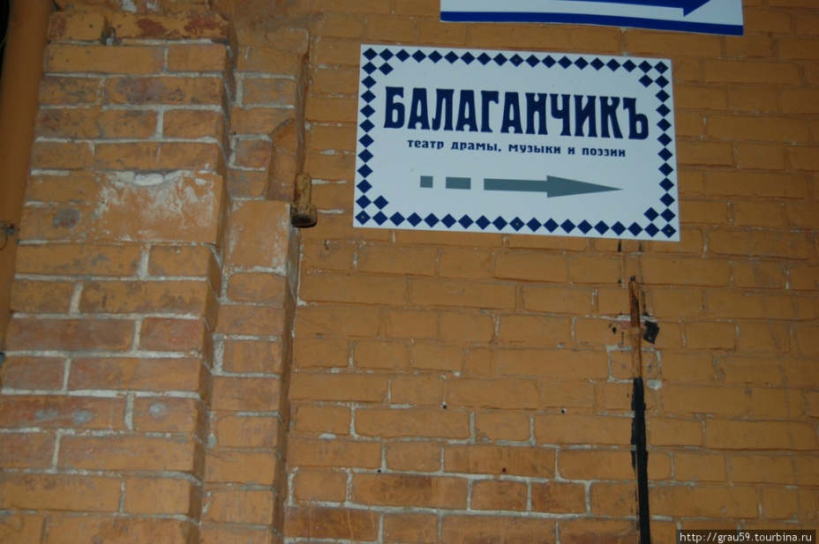
Театр «Балаганчик»

Slide 8
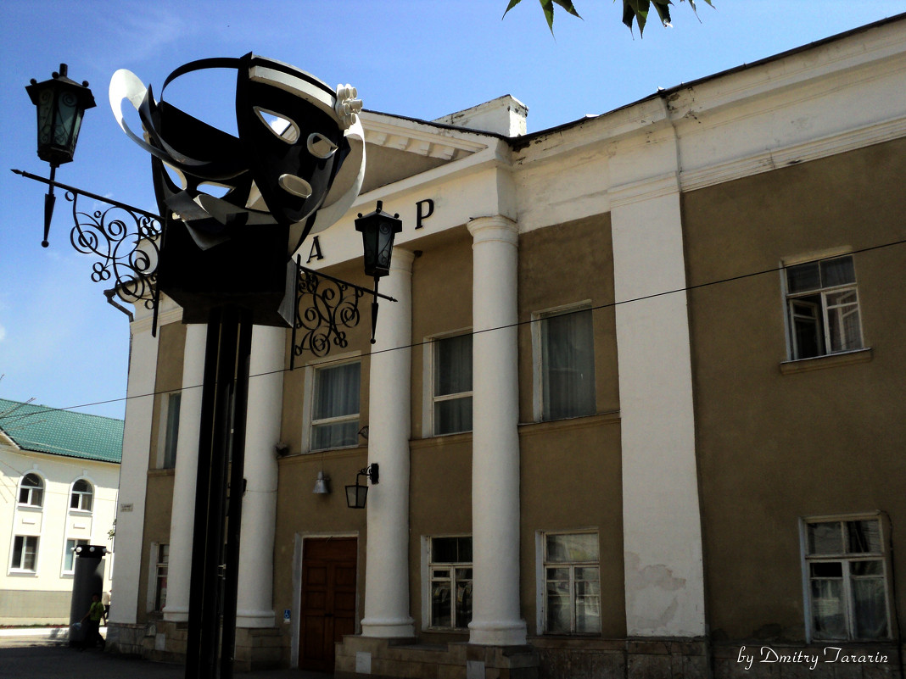
Театр «Версия»

Slide 9
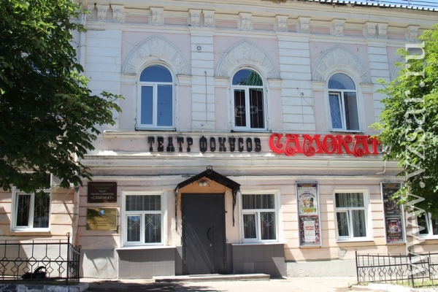
Театр магии и фокусов «Самокат»

Slide 10
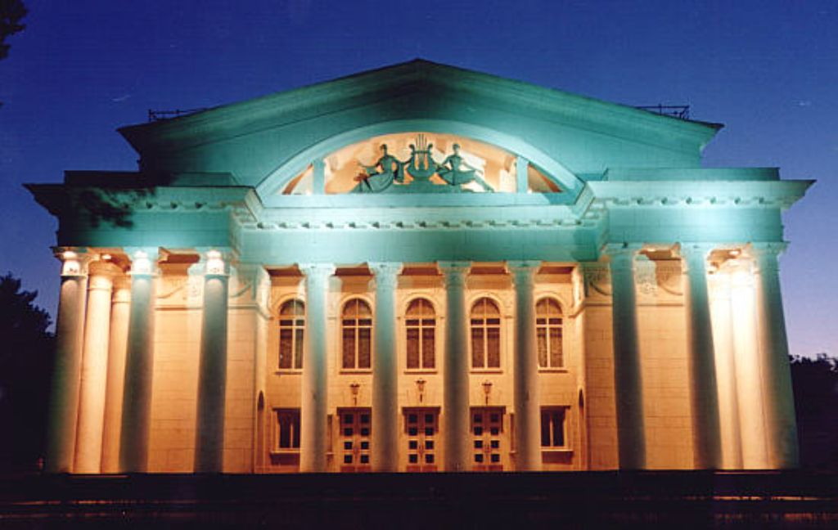
Театр оперы и балета

Slide 11
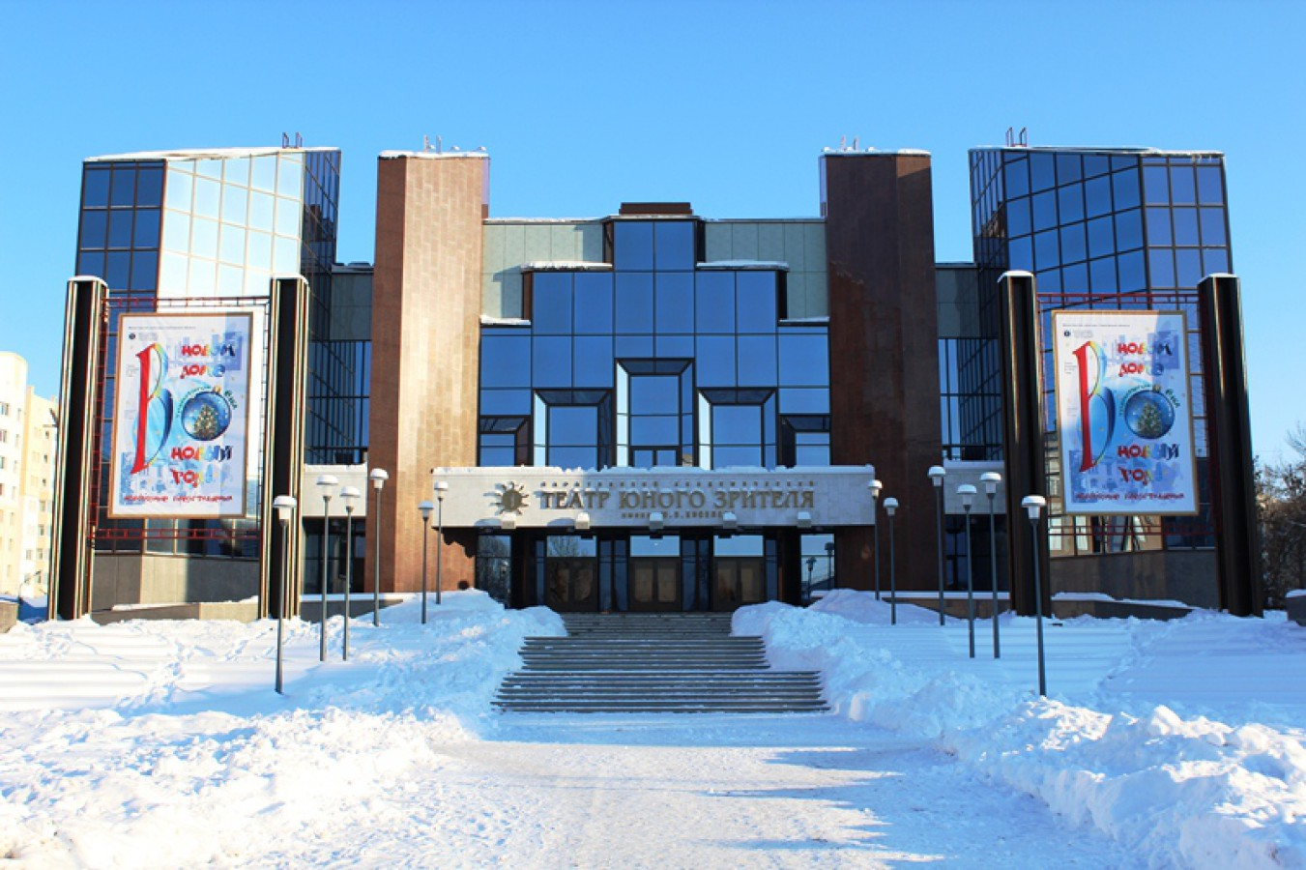
Театр юного зрителя (ТЮЗ)

